Slide 1
КОМИТЕТ ГРАДОСТРОИТЕЛЬНОЙ ПОЛИТИКИ
ЛЕНИНГРАДСКОЙ ОБЛАСТИ
Внедрение государственной информационной системы обеспечения градостроительной деятельности Ленинградской области
Первый заместитель председателя комитета – главный архитектор Ленинградской области
Лутченко Сергей Иванович
Докладчик

Slide 2
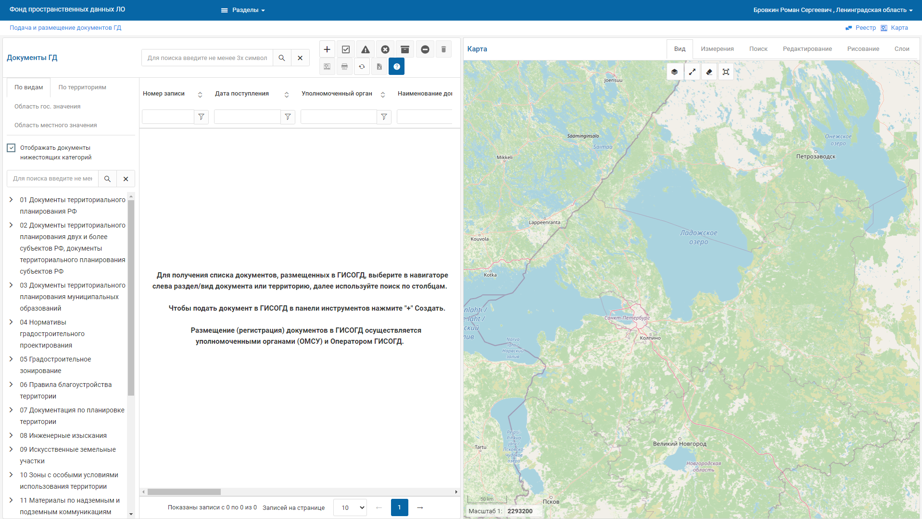
СТАРТОВАЯ СТРАНИЦА ГИСОГД ЛО (ЗАКРЫТАЯ ЧАСТЬ)

Slide 3
ИНТЕГРАЦИЯ ИСОГД ВСЕВОЛОЖСКОГО И ГАТЧИНСКОГО МР ЛО С ГИСОГД ЛО
ИСОГД ВСЕВОЛОЖСКОГО
МР ЛО
ИНТЕГРАЦИЯ
«ГКУ ЛО
«ОЭП»
ПРОВЕДЕНИЕ ЗАКУПОЧНЫХ ПРОЦЕДУР
ЗАКЛЮЧЕНИЕ
ГК С ИСПОЛНИТЕЛЕМ
ГИСОГД ЛО
ИСОГД ГАТЧИНСКОГО
МР ЛО

Slide 4
ИНТЕГРАЦИЯ ЕИС ЖС – ДОМ.РФ С ГИСОГД ЛО
РАЗРЕШЕНИЯ
НА ВВОД В ЭКСПЛУАТАЦИЮ
ЕИСЖС
(ДОМ.РФ)
ИНТЕГРАЦИЯ
КГП ЛО
ЗАКЛЮЧЕНИЕ
СОГЛАШЕНИЯ
С ДОМ.РФ
ГИСОГД ЛО
РАЗРЕШЕНИЯ НА СТРОИТЕЛЬСТВО И РЕШЕНИЯ О ВНЕСЕНИИ ИЗМ.

Slide 5
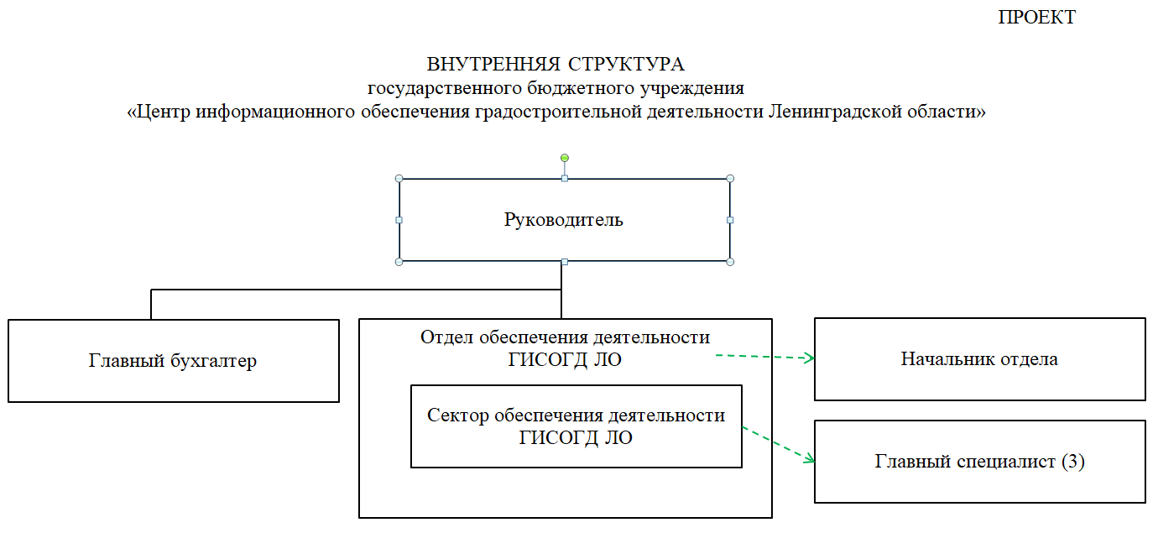
ГБУ «ЦИОГД ЛО»

Slide 6
ТЕХНОЛОГИИ ИНФОРМАЦИОННОГО МОДЕЛИРОВАНИЯ (ТИМ)

Slide 7
КОМИТЕТ ГРАДОСТРОИТЕЛЬНОЙ ПОЛИТИКИ
ЛЕНИНГРАДСКОЙ ОБЛАСТИ
Рассмотрение консультативно-экспертным советом
Ленинградской области архитектурно-градостроительного облика
населенных пунктов, зданий, сооружений Ленинградской области
Первый заместитель председателя Комитета – Главный архитектор Ленинградской области
Лутченко Сергей Иванович
Докладчик

Slide 8
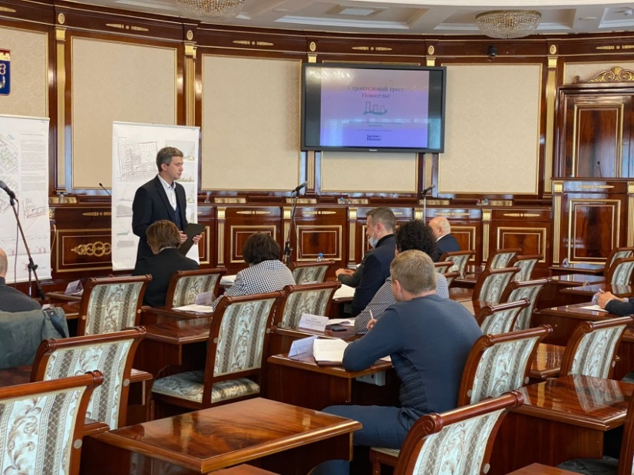
НОРМАТИВНОЕ РЕГУЛИРОВАНИЕ ДЕЯТЕЛЬНОСТИ
Постановление Губернатора Ленинградской области от 31.05.2021 № 40-пг
образован консультативно-экспертный совет по рассмотрению материалов архитектурного-градостроительного облика населенных пунктов, зданий, сооружений Ленинградской области;
утверждено положение и состав совета

Slide 9
ЦЕЛИ ПОРЯДКА КОНСУЛЬТАТИВНО-ЭКСПЕРТНОГО СОВЕТА
Обеспечение визуальной привлекательности и комфорта застройки
Формирование силуэта, стиля, композиции и колористического решения застройки с учетом сложившейся архитектурной среды
Формирование архитектурных решений, исходя из современных стандартов качества организации территорий
Обеспечение при создании ОКС комфортного движения пешеходов и транспорта с учетом маломобильных групп населения

Slide 10
ОБЪЕКТЫ КАПИТАЛЬНОГО СТРОИТЕЛЬСТВА, ПОДЛЕЖАЩИЕ РАССМОТРЕНИЮ
проектирование и (или) строительство, которых предусмотрено за счет бюджетных средств Ленинградской области или муниципальных образований Ленинградской области
по рекомендации Градостроительного совета Ленинградской области
указанных объектов, строительство которых не завершено и облик которых был рассмотрен ранее – в случае принятия решения об изменении конструктивных и проектных решений

Slide 11
ТИПОВЫЕ ЗАМЕЧАНИЯ И ПРЕДЛОЖЕНИЯ К МАТЕРИАЛАМ
фасадные решения 1-х этажей зданий и жилых домов;
благоустройство среды дворовых пространств;
дизайн-код информационных вывесок и рекламы;
навигация местности и парадных;
соблюдение нормативных требований и регламентов проектирования, в том числе в части обеспечения комфортного проживания маломобильных групп населения

Slide 12
ДЕТСКИЙ САД НА 220 МЕСТ В ГП. НОВОСЕЛЬЕ
ДО
рассмотрения
ПОСЛЕ рассмотрения
Дисгармоничность
фасадных
решений
Использование темных тонов в фасадных решениях
Доработан вопрос материалов, используемых для фасадов
Отсутствие
зон
отдыха
Появились информационные стенды
Приоритет светлых тонов в фасадных решениях
Отсутствие
навигации на территории ДДУ
Отсутствие пересечения транспортных и пешеходных потоков
Не проработан вопрос используемых материалов
Совмещение проезжей части с пешеходным тротуаром
Улучшен вариант фасадного решения
Увеличена
пешеходная
зона
Улучшен вариант дорожной кладки

Slide 13
ДЕТСКИЙ САД НА 220 МЕСТ В ГП. НОВОСЕЛЬЕ
ДО рассмотрения
ПОСЛЕ рассмотрения

Slide 14
ДЕТСКИЙ САД УЧРЕЖДЕНИЕ НА 390 МЕСТ В Г.П. НОВОСЕЛЬЕ
ДО
рассмотрения
ПОСЛЕ рассмотрения
Выделены отличительные архитектурные
элементы
ДДУ
Недостаточное количество света в помещениях
Улучшен вариант фасадного решения
Улучшена инсталляция помещений
Дисгармоничность
и необоснованность симметрии разноэтажных фасадов
Малое количество стояночных мест
Ассиметричные фасадные решения
Предусмотрена стоянка для посетителей
У входа в ДДУ

Slide 15
ДЕТСКИЙ САД УЧРЕЖДЕНИЕ НА 390 МЕСТ В Г.П. НОВОСЕЛЬЕ
ДО рассмотрения
ПОСЛЕ рассмотрения

Slide 16
МУЗЕЙ «НЕВСКИЙ ПЯТАЧОК» В ПГТ. ДУБРОВКА
ДО рассмотрения
ПОСЛЕ рассмотрения
Объект находится за границами проектирования
Объект
проектируется в границах выделенной территории
Увеличена площадь экспозиционного пространства

Slide 17
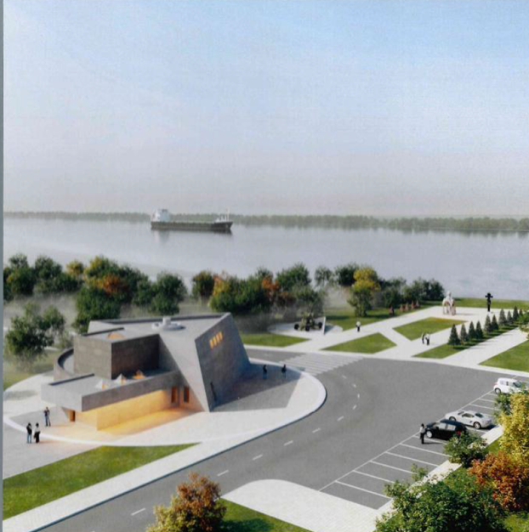
МУЗЕЙ «НЕВСКИЙ ПЯТАЧОК» В ПГТ. ДУБРОВКА
ДО рассмотрения
ПОСЛЕ рассмотрения
(Вариант № 1)

Slide 18
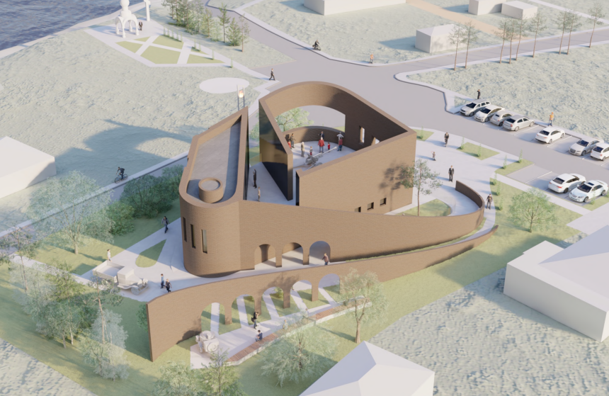
МУЗЕЙ «НЕВСКИЙ ПЯТАЧОК» В ПГТ. ДУБРОВКА
Вариант № 2
Вариант № 3

Slide 19
ШКОЛА В Г. ГАТЧИНА
ДО рассмотрения
ПОСЛЕ рассмотрения
Часть территории школы занята
инфраструктурой ДДУ
Увеличена площадь общ/территории для проведения мероприятий
Отсутствие площади перед входом в начальную школу
Организация подъезда к школе без пересечения с пешеходами
Отсутствие организации главного входа в школу
Перед входом
В младшую школу организована площадь
Изменена конфигурация и ориентация школьного стадиона
неполноценный
школьный стадион

Slide 20
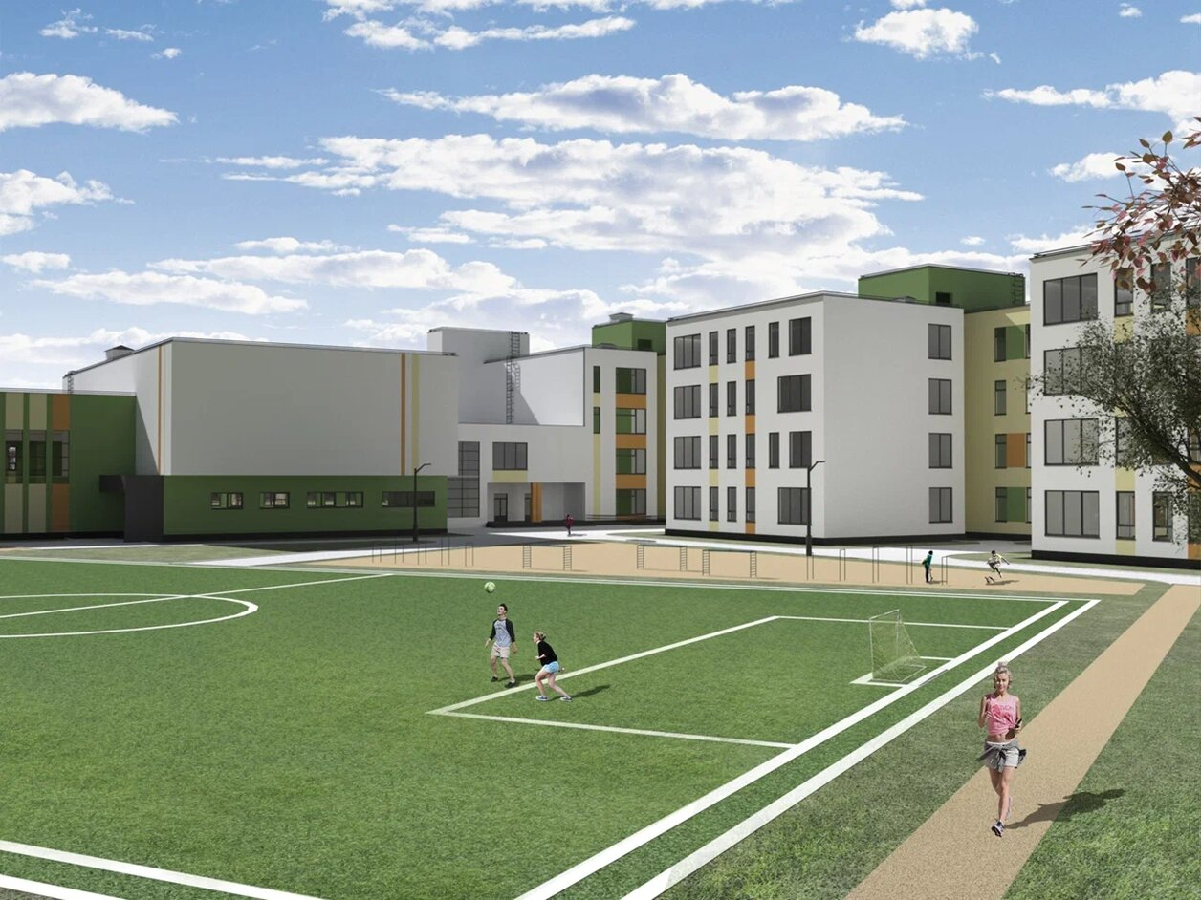
ШКОЛА В Г. ГАТЧИНА
ДО рассмотрения

Slide 21
ШКОЛА В Г. ГАТЧИНА
Вариант архитектурно-градостроительного решения школы
Аутентичность к средовой застройке вокруг планируемой школы
Применения узнаваемой супер-графики и элементов МАФ –
доминант
Знак места – территория бывшего аэродрома

Slide 22
ДОМ КУЛЬТУРЫ В ГП. ЯНИНО
ДО рассмотрения
ПОСЛЕ рассмотрения
Здание вне средового
контекста территории
Расположение стоянки удалено от центрального входа
Хозяйственная зона объекта разделена от входной зоны
Гостевая стоянка максимально приближена к центральному
входу
Отсутствие навигации и информации по объекту
Центральный вход в объект развернут к парадной жилого дома напротив
Появление большой площади для проведения городских мероприятий
Отсутствие ограждения территории
Центральный фасад ориентирован на городскую магистраль

Slide 23
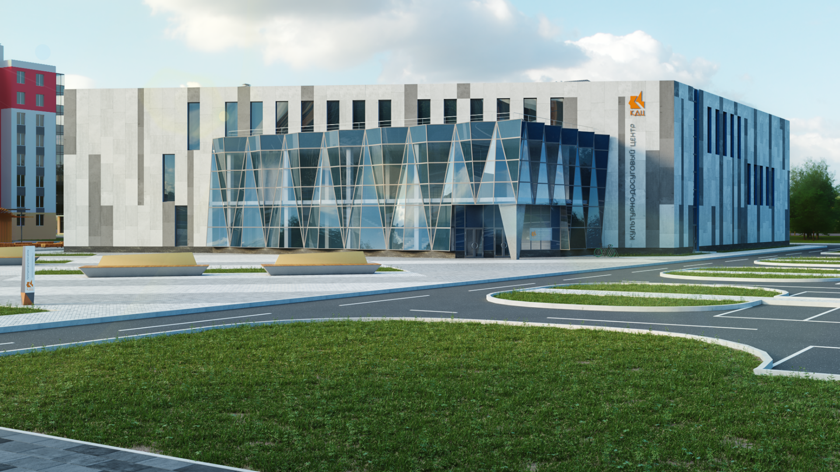
ДОМ КУЛЬТУРЫ В ГП. ЯНИНО
ДО
рассмотрения
ПОСЛЕ рассмотрения
Выделены архитектурно – информационные элементы
Улучшен вариант фасадного решения
Расположение стоянки удалено от центрального входа
Расширена территория общественного пространства перед входом
Близкое расположение стояночных мест и общественной территории с входом
Отсутствие
навигации на территории ДК

Slide 24
ДОМ КУЛЬТУРЫ В ГП. ЯНИНО
ДО рассмотрения
ПОСЛЕ рассмотрения
Изменена конфигурация главной лестницы
Внутреннее помещение ориентировано острым углом на вход
Не организован входной вестибюль
Исключены визуальные препятствия при входе

Slide 25
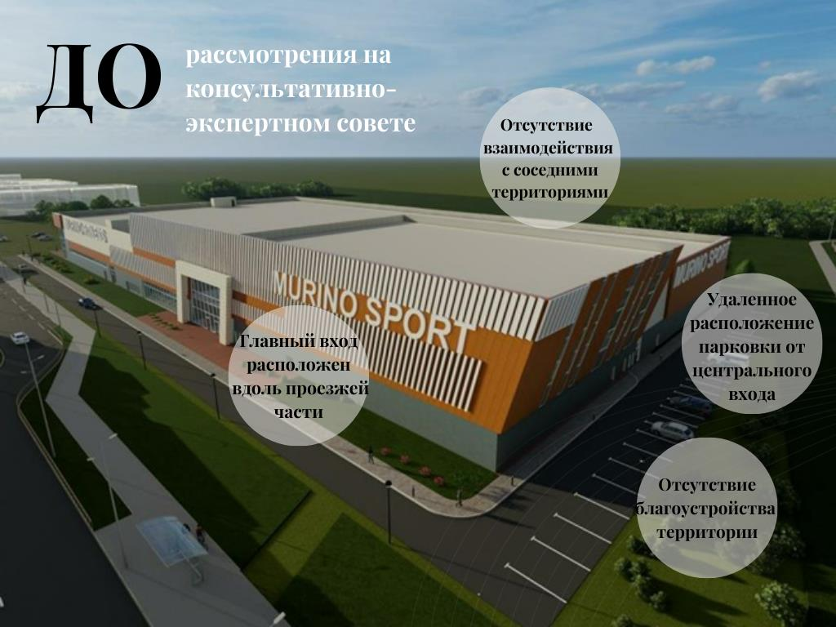
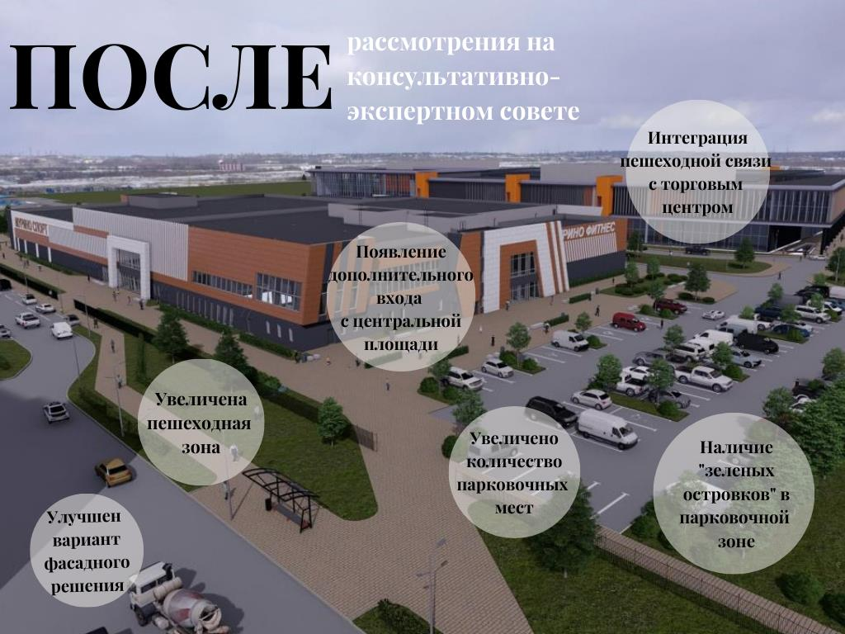
ФИЗКУЛЬТУРНО-ОЗДОРОВИТЕЛЬНЫЙ КОМПЛЕКС В Г. МУРИНО

Slide 26
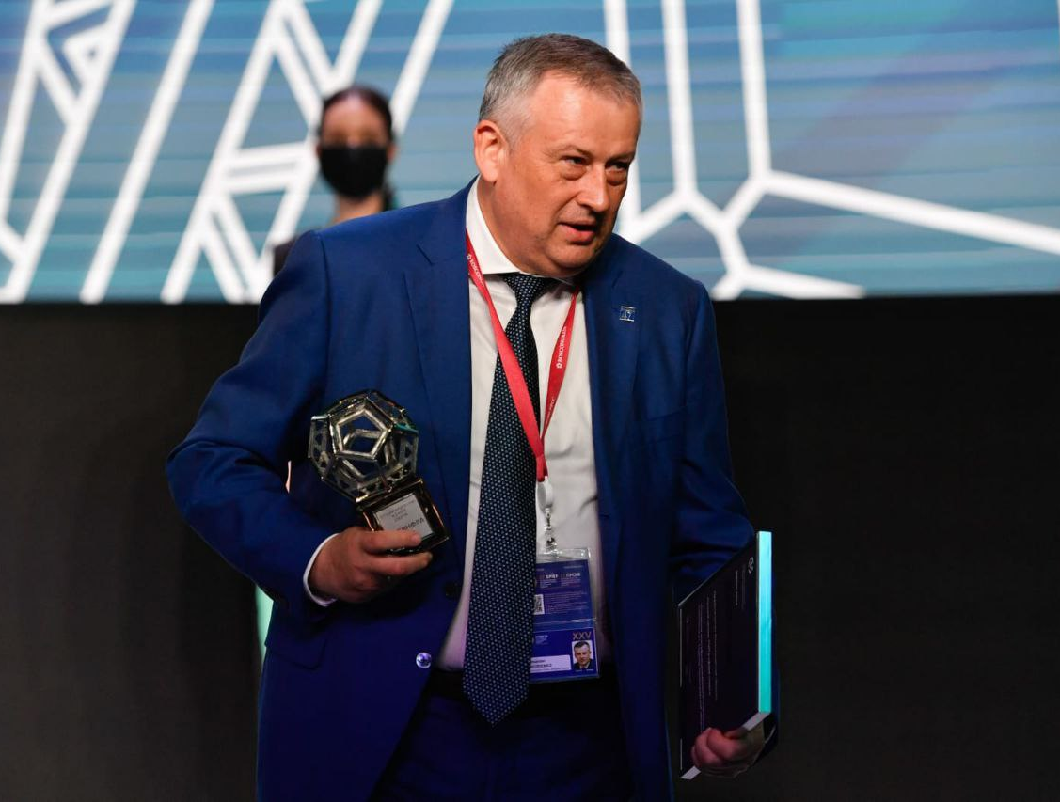
ПОЛУЧЕНИЕ НАЦИОНАЛЬНОЙ ПРЕМИИ «РОСИНФРА»

Slide 27
Вопрос для обсуждения:
КАКИЕ, НА ВАШ ВЗГЛЯД, МЕРОПРИЯТИЯ БУДУТ СПОСОБСТВОВАТЬ
ПОВЫШЕНИЮ КАЧЕСТВА ПРИНЯТИЯ
АРХИТЕКТУРНЫХ И ГРАДОСТРОИТЕЛЬНЫХ РЕШЕНИЙ НА ТЕРРИТОРИИ ЛЕНИНГРАДСКОЙ ОБЛАСТИ?

Slide 28
СПАСИБО ЗА
ВНИМАНИЕ!

